Slide 1

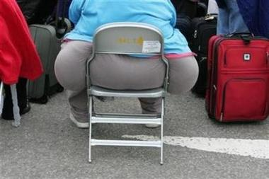
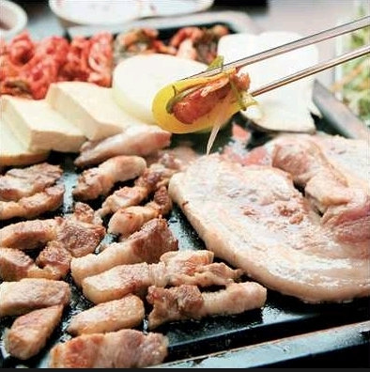
3. 지방
인체 내 지방의 기능
1. 에너지의 공급 => 1g당 9kcal의 열량
2. 필수 지방산의 공급 =>세포막 형성,
체내의 기능 조절
3. 담즙산과 스테로이드 호르몬 합성 =>
인지질과 함께 세포막의 성분
4. 체온유지 및 기관보호 => 정상체온 유지,
외부충격으로부터 장기와 골격 보호
5. 지용성 비타민 운반과 비타민 B1의 절약
=> 비타민(A,D,E,K)의 체내 흡수율과
이용률 상승

Slide 2
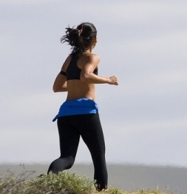
3. 지방
운동과 지방
운동강도가 높을 경우
혈액중의 젖산이나 혈당의 상승에 따른 인슐린의 증가는 모든 지방조직의
분해를 억제하는 조건임.
따라서 단시간의 전력질주와 같은 운동의 경우 당질사용
운동강도가 중등도 이하의 운동인 경우
혈청 중에 유리지방산의 동원이 일어나며, 중성지방의 분해가 촉진된다.

Slide 3
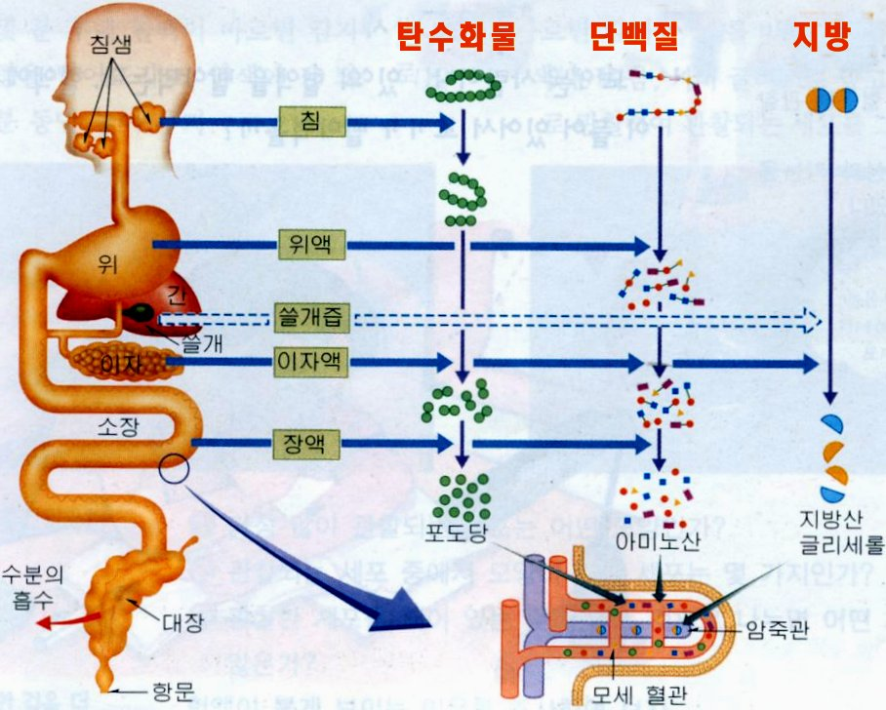
소화된 영양소의 최종물질
탄수화물 → 포도당과 같은 단당류 → 주로 에너지원으로 이용되고 일부는 간에 글리코겐 형태로 저장
지방 → 지방산과 글리세롤 →암죽관에서 흡수되자마자 지방으로 재합성된 다음 운반되어 에너지원으로 쓰이거나 일부는 피부 및 장간막에 저장
단백질 → 아미노산 → 단백질로
다시 합성되어 세포의 원형질 주성분으로 이용. 일부는 에너지로 사용

Slide 4
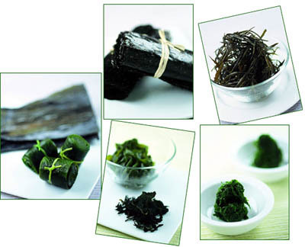
4. 무기질
무기질의 특성
영양소 간의 상호작용을 통한 합성 불가
다량무기질
일일 100mg 이상을 섭취할 필요가 있는 무기질
칼슘, 인, 마그네슘, 나트륨, 칼륨, 염소
미량무기질
일일 몇 mg만 섭취해도 되지만 인체에 필수적인 무기질
불소, 크로뮴, 망가니즈, 코발트, 구리, 철, 아연, 셀레늄, 몰리브덴 아이오딘
길항작용(antagonism) : 서로의 효과를 상쇄시키는 것
아연의 과잉섭취 => 구리 흡수 감소
마그네슘 과잉섭취 => 칼슘 흡수 감소
상승작용(synergism) : 무기질과 비타민을 같이 섭취하면 효과가 상승되는 것
vit. C => 철분 흡수 증가
vit. D => 칼슘 흡수 증가

Slide 5
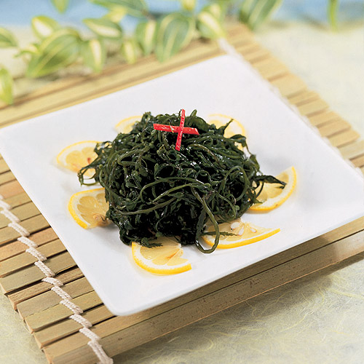
4. 무기질
무기질의 기능
1. 신체의 구성성분 : 골격과 같은 경조직과 근육이나 신경조직 등
연조직의 구성성분
(뼈, 이, 혈액, 피부의 단백질, 모발, 세포액과 전해질 균형 유지)
2. 산. 알칼리 평형 : pH 7.35∼7.5(평균 7.4) 사이에 일정하게 유지
3. 대사의 촉매작용 : 대사의 진행에서 효소를 돕는 보조효소계와 관련,
생체 내 여러 반응의 촉매적 역할을 담당
4. 호르몬, 효소, 비타민 등의 구성물질로 작용.
5. 무기질은 주로 유제품, 해조류, 초록 채소,
견과류, 뼈 채먹는 생선, 감귤류 등에서 섭취

Slide 6
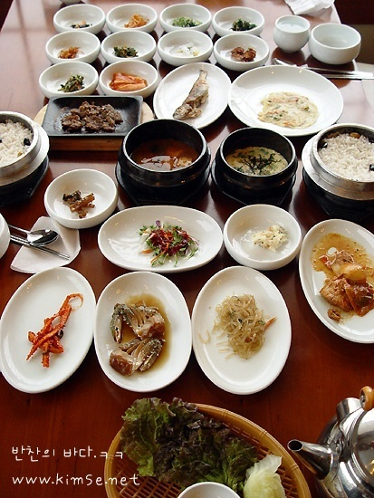
4. 무기질
나트륨 섭취량
한국인
성인남성
4.7g
(2.35배)
WHO
권장량
2g

Slide 7
5. 수 분
수분의 특성
신체를 구성하는 모든 세포에 분포 => 체중의 50~70%(약 35~45L)
5% 혈장
유아 70~75%
15% 간질액
50% 세포내액
성인 65%
40%
20%
5%
세포
조직 사이
혈액

Slide 8
5. 수 분
수분의 기능
① 물은 인체 내에서 가장 중요한 역할의 하나로서 화학적 기능인 용매역할과
대사반응에 관여, 삼투압, pH 등을 조절
② 인간의 체온은 37°C 전․후가 세포의 기능을 유지하는데 가장 적합
③ 운동하는 동안 심박출량은 동맥으로 혈액을 내보내는 압력에 의해 결정되며
이는 체내의 수분량과 관련 있는 혈액량에 의해 영향
④ 눈의 수정체, 관절 등에 함유된 물은 외부의 충격으로부터 이들 조직을 보호
⑤ 혈액과 림프를 통해 영양소와 대사산물을 세포로 운반, 노폐물 배설 작용
운동시 수분섭취방법
운동 시작 20~30분 전 400~500mL 전해질과 포도당 혼합액 섭취
운동 중 15분마다 100~200mL 전해질 포도당 혼합액 섭취

Slide 9
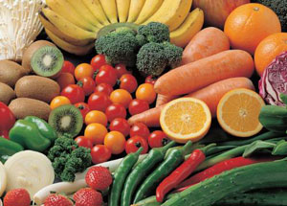
6. 비 타 민
비타민의 특성과 기능
인체의 정상적인 생체 대사조절 및 생리적 작용 수행에 필수
에너지 생성 않음
극소량으로 작용
음식물을 통해서만 섭취 가능
대사과정 중 조효소로서 역할→
인체 내 대사 반응 조절 * 결핍 시 대사 이상 초래
>수용성 비타민 : 1일 단위 섭취, 물에 잘 녹음, 과량 섭취 시 소변과
함께 체외 배출, 부족 시 결핍 증세 즉시 나타남
>지용성 비타민 : 유지 용매에 녹아 체지방 조직에 축적
매일 섭취할 필요 없음. 과잉 섭취 시 중독증 초래

Slide 10
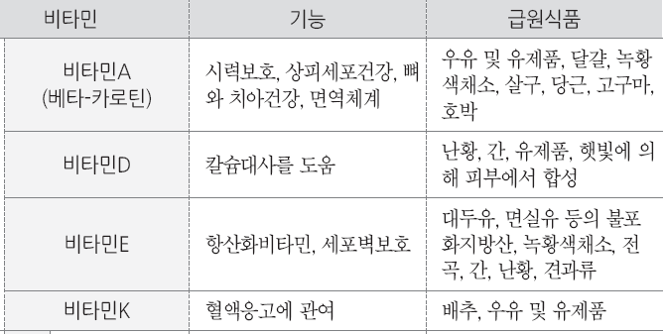
6. 비 타 민
비타민의 특성과 기능
지용성 비타민

Slide 11
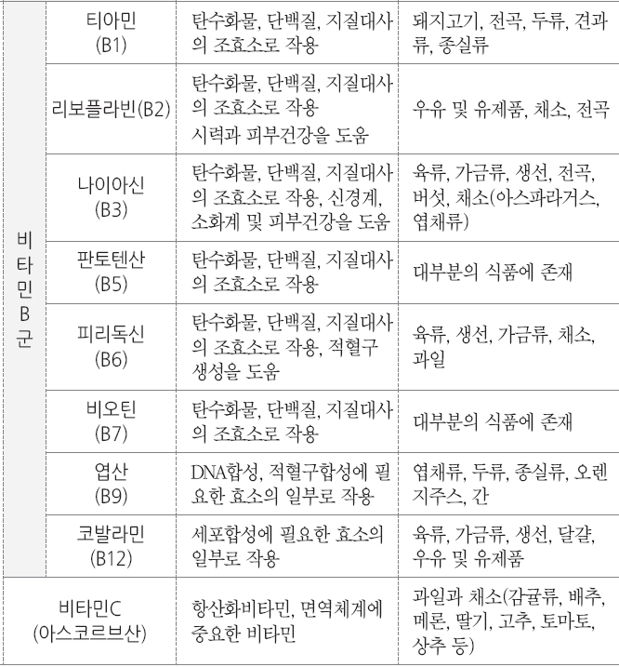
6. 비 타 민
비타민의 특성과 기능
수용성 비타민

Slide 12
6. 비 타 민
운동과 비타민
Vit.C의 충분한 섭취
- 격렬한 운동 중 발생하는 산화적 스트레스를 억제
- 근육세포의 손실과 관련된 호르몬분비를 억제
- 근육의 회복을 도울 뿐 아니라 면역체계를 강화
적절한 Vit.D의 섭취
- 운동과 함께 뼈의 건강에 필수
- 신체가 칼슘흡수율을 증진시켜 주므로 일주일에 2~3차례 10~15분 간
손,팔,얼굴 등에 햇볕을 쬐면 피부에서 충분히 생성
- 햇빛에 충분히 노출하지 못할 경우 식사 시 충분한 칼슘섭취 권장
적절한 운동과 Vit.E의 섭취
- 산화적 스트레스를 줄여주어 노화 억제 효과

Slide 13


